Slide 1
ДРЕПАНИДОТЕНИОЗ ГУСЕЙ

Slide 2
Дрепанидотениоз вызывается цестодой Drepanidotaenia lanceolata из сем. Hymenolepididae, паразитирующей в тонких кишках домашних и диких гусей. Дрепанидотениоз причиняет гусеводству значительный экономический ущерб, который складывается из падежа и резкого отставания в росте и развитии гусят. Регистрируют данный гельминтоз в разных зонах страны.

Slide 3
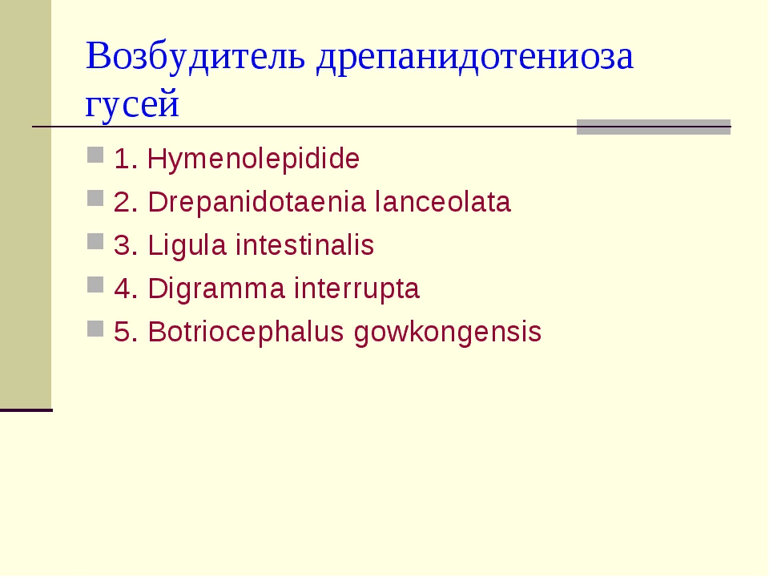

Slide 4
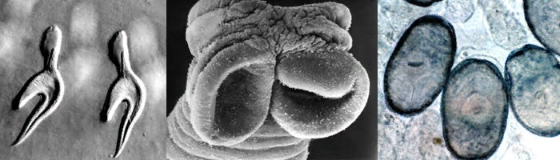
Возбудитель. Дрепанидотеш - крупная цестода, 11-23 см длины и 0,8-1,2 см ширины. На сколексе, кроме присосок, расположено восемь крючьев. Ширина члеников в 20 раз превышает длину. В гермафродитном членике три семенника, расположенные по горизонтальной линии. Половые отверстия односторонние, циррус снабжен крупными шипами. Зрелый членик занимает матка. Яйца слегка овальной формы, светло-серого цвета, зрелые, размером 0,05-0,1x0,04-0,09 мм

Slide 5
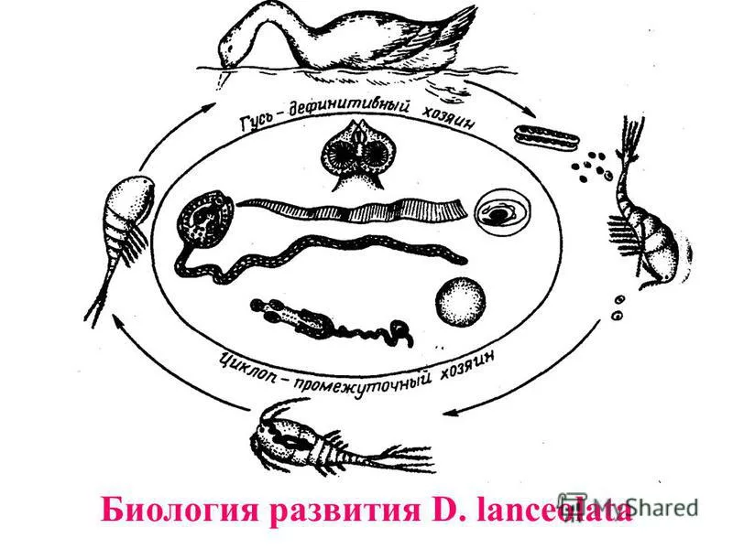
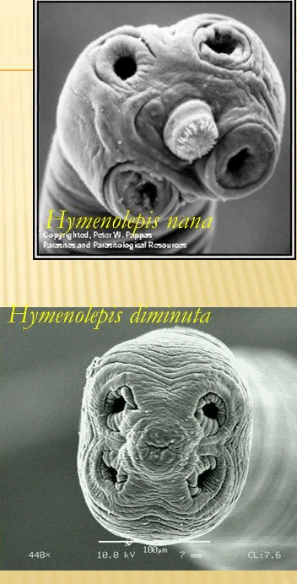

Slide 6
Жизненный цикл
Дрепанидотения - биогельминт. Она развивается с участием дефинитивных хозяев (гусей) и промежуточных (низших ракообразных) - циклопов и диаптомусов. Вместе с экскрементами инвазированных гусей выделяются зрелые членики и яйца дрепанидотений. Во внешней среде членики разрушаются, освобождая яйца этой цестоды. Для дальнейшего развития яйца должны попасть в воду, где их заглатывают промежуточные хозяева (чаще циклопы). В органах пищеварения рачков из яйцевых оболочек освобождается онкосфера, которая проникает в полость тела и через 1,5-3 недели превращается в инвазионную личинку (цистицеркоид). Гуси заражаются при заглатывании низших ракообразных (циклопов и диаптомусов), инвазированных цистицеркоидами дрепанидотений. В кишечнике гусей дрепанидотения через 2-3 недели достигает половозрелой стадии.

Slide 7
Эпизоотологические данные
Источником дрепанидотениоза в личных хозяйствах граждан и на колхозных (совхозных) фермах являются домашние и дикие гуси - дрепанидотенионосители, а факторами передачи инвазии - зараженные циклопы и диаптомусы. Наиболее восприимчив к дрепанидотениозу молодняк гусей в возрасте от двух недель до четырех месяцев. Очень редко поражаются утята. Взрослые гуси бывают инвазированы дрепанидотениями при низкой интенсивности инвазии, поэтому заболевание у них протекает субклинически. Гуси заражаются на мелких, хорошо прогреваемых и заросших травой пресноводных водоемах, на мелководных участках озер, прудов и заводей рек и ручьев, где обитает большое количество циклопов.

Slide 8
Патогенез
Дрепанидотении оказывают на организм гусей механическое, токсическое, трофическое и инокуляторное воздействие, проявляющееся в нарушении целостности слизистой оболочки кишечника, нервных явлениях и исхудании.

Slide 9
Клинические признаки
У больных гусят выделяются жидкие фекалии с примесью члеников цестод, заметны общее угнетение, прогрессирующее исхудание, отставание в росте и развитии, шаткая походка, приседание на хвост во время движения, искривление шеи и запрокидывание головы, плавательные движения лапками при лежании на спине или на боку, иногда паралич ног. Нервные расстройства появляются периодически. Болезнь может заканчиваться летально.

Slide 10
Клинические признаки (нервные явления) и эпизоотологические данные (заболевание гусят летом) играют подсобную роль. Посмертно болезнь диагностируют при обнаружении в кишечнике дрепанидотений.

Slide 11
Патологоанатомические изменения
Слизистая оболочка кишечника местами катарально воспалена, гиперемирована. В местах скопления дрепанидотений нередко бывает закупорка, инвагинация. Отмечают также увеличение печени, желчного пузыря и селезенки.

Slide 12
Диагноз при жизни ставят на основании осмотра и исследования фекалий методом последовательного промывания или диагностической дегельминтизации 10-15 больных гусят ареколином (в случае, если цестоды еще не достигли половой зрелости).

Slide 13
Лечение
На гусефермах, а также в личных хозяйствах граждан, неблагополучных по дрепанидотениозу, применяют филиксан, битионол, фенасал и ареколин бромистоводородный.
Филиксан применяют в дозах 0,45 г/кг гусям и 0,35 г/кг уткам методом группового вольного скармливания, а также 0,4 г/кг для гусей и 0,3 г/кг для уток индивидуально (в болюсах). Битионол назначают в дозах 0,2-0,3 г/кг в смеси с кормом в соотношении 1 : 30. Смесь препарата скармливают однократно утром. Фенасал скармливают гусям в дозах 0,2-0,3 г/кг групповым методом (с комбикормом). Ареколин бромистоводородный вводят индивидуально только гусям (находящимся в личном пользовании) в форме водного раствора 1:1000 в дозах 1-2 мл/кг однократно, внутрь при помощи шприца с резиновой трубочкой.

Slide 14
Перед дегельминтизацией птицу выдерживают 12-16 ч на голодной диете, поение не ограничивают, а после обработки гусей и уток не выпускают на водоемы и пастбища в течение суток. Их содержат в открытых, очищенных от подстилки и помета загонах, где хорошо заметны выделяющиеся ленточные черви (последних тщательно собирают и уничтожают).
Профилактикой в птицехозяйствах, неблагополучных по дрепанидотенпозу, предусматривают охрану водоплавающей птицы от заражения ленточными червями и недопущение инвазирования внешней среды (в первую очередь водоемов) зрелыми члениками и яйцами дрепанидотении и других цестод.

Slide 15
Основные звенья противодрепанидотениозных мероприятий - выращивание гусят и утят на сухопутных выгулах; использование под выгулы для водоплавающей птицы на птицефермах проточных водоемов, глубоких прудов и озер, выключение из выпасных участков мелких, заросших травой, стоячих прудов, канав и луж; гельминтологическая оценка водоемов; профилактические дегельминтизации гусей маточного стада осенью и весной; недопущение на водоемы вблизи колхозных (совхозных) птицеферм гусей и уток, находящихся в личном пользовании граждан, а также дикой водоплавающей птицы.

Slide 16
Профилактика. В борьбе с дрепанидотениозом гусей профилактические мероприятия направлены на охрану птицы от заражения на водоемах и недопущение инвазирования внешней среды яйцами дрепанидотений. Главнейшие из этих мероприятий следующие:
1) изолированное содержание и выпас молодняка от взрослого поголовья птицы на благополучных водоемах;
2) рациональное использование водоемов под выгулы для водоплавающей птицы, что позволит предотвращать массовое заражение гусей биогельминтозами и наиболее эффективно использовать кормовые запасы водных растений и животных. Для этого при наличии хозяйственных возможностей на 1 га стоячих водоемов надо выпасать не более 250 гусей или уток, практиковать исключение из использования под выгулы для водоплавающих птиц неблагополучных водоемов сроком на один год (смену водных выгулов);
3) запрещение использования под выгулы для птицы мелких, заросших травой водоемов площадью до 1 га и глубиной 30-50 см ввиду их частого неблагополучия по гельминтозам;
4) выращивание молодняка водоплавающей птицы до 2-4-месячного возраста на сухопутных выгулах в хозяйствах, не имеющих благополучных по гельминтозам водоемов;

Slide 17
5) профилактические дегельминтизации маточного поголовья птицы два раза в год - осенью, через 2-3 недели после окончания выгула, и весной, за месяц до яйцекладки;
6) преимагинальные дегельминтизации гусят путем четырехкратного скармливания им через 10-14 дней филиксана, дихлорофена, битионола или фикасина в лечебных дозах групповым методом;
7) регулярная уборка помета с последующим его обеззараживанием в пометохранилищах;
8) недопущение на водоемы вблизи птицеферм колхозов и совхозов водоплавающей птицы индивидуального сектора и диких птиц.

